Slide 1
Effekter av matprats generiske markedsføring resultater fra forprosjekt finansiert av
Forskningsmidlene for jordbruk og matindustri.
Januar 2025
Nhat Quang le
Magne supphellen

Slide 2
Prosjektets formål
Frembringe ny kunnskap om effektene av Matprats generiske markedsføring av norsk kjøtt
  Generisk = genus = art/type
  Skal «gjøre kaken større»
Bygge en økonometrisk modell for å kunne isolere effekten av den generiske markedsføringen og avdekke eventuelt samspill med den merkespesifikke reklamen
I neste omgang (hovedprosjekt) utvide modellen med attributt-data for produktmerkene og gjøre simuleringer
  Simulere endringer i kommunikasjon og produkter

Slide 3
Matprats generiske markedsføring
Gode og fristende oppskrifter på Matprat.no
Reklame for Matprat og kjøtt i en rekke kanaler online og offline
PR: Artikler, innlegg, kommentarer i mediene.

Slide 4
Effektvariabelen: Endring i ukentlig salg
Endring i salg pr uke, totalt for norske kjøttprodukter
Nielsen salgstall på ukebasis (2022-2024)

Slide 5
Resultater – så langt
Prispromosjon
(kjedene)
PR (antall
eksponeringer)
(+KS)
(- LS)
Besøk på
Matprat.no
Endring i
ukentlig salg
Markedsføring
Matprat
(+LS)
Reklame for
produktmerkene
Kontroll
variabler

Slide 6
Kommentarer
Matprats markedsføring har betydelig effekt på salget av kjøtt – ut over den merkespesifikke reklamen
Hjemmesiden er svært viktig og verdifull – de sterkeste effektene går via hjemmesiden
  Må vedlikeholdes (nytte/fristende) og være langt fremme i bevisstheten (uhjulpet kjennskap)
PR-aktivitetene har stor betydning på salget
  Her trengs oppfølgende analyser på samspillet med andre aktiviteter
Samspillet mellom generisk og merkespesifikk reklame ser ut til å variere fra merke til merke
  Krever oppfølgende analyser

Slide 7
Neste steg
Videre analyser av PR (kode valens) + teste samspill med andre aktiviteter
Sammenligne effekter av generisk markedsføring i ulike kanaler (online & offline)
Inkludere data på promosjon i butikk i regi av kjedene (ikke bare prispromosjon)
Hovedprosjekt: Utvide modellen med attributt-data for produktmerkene og gjøre simuleringer
  Studere effekter av endringer i kommunikasjon og produkter

Slide 8
Appendiks

Slide 9
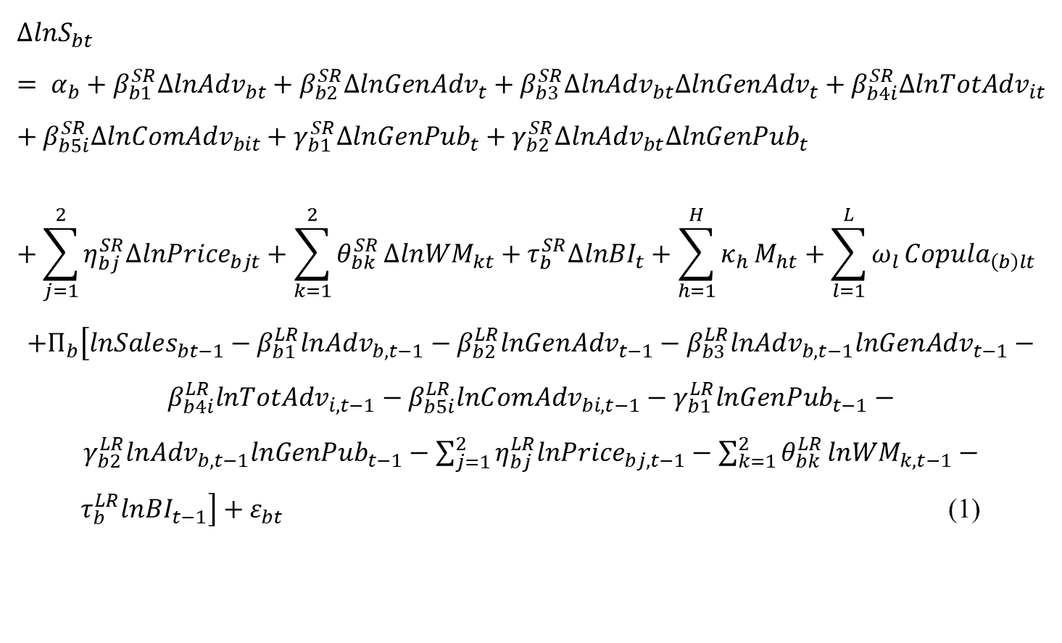
Grunnmodellen
$$∆lnS_{bt}= α_{b}+β_{b1}^{SR}∆ln{Adv}_{bt}+β_{b2}^{SR}∆ln{GenAdv}_{t}+β_{b3}^{SR}∆ln{Adv}_{bt}∆ln{GenAdv}_{t}+β_{b4i}^{SR}∆ln{TotAdv}_{it}+β_{b5i}^{SR}∆ln{ComAdv}_{bit}+γ_{b1}^{SR}∆ln{GenPub}_{t}+γ_{b2}^{SR}∆ln{Adv}_{bt}∆lnGen{Pub}_{t}+\sum_{j=1}^{2}{η_{bj}^{SR}∆ln{Price}_{bjt}}+\sum_{k=1}^{2}{θ_{bk}^{SR}}∆ln{WM}_{kt}+τ_{b}^{SR}∆ln{BI}_{t}+\sum_{h=1}^{H}{κ_{h}}M_{ht}+\sum_{l=1}^{L}{ω_{l}}{Copula}_{\left(b\right)lt}$$
$+Π_{b}\left[{lnSales}_{bt−1}−β_{b1}^{LR}ln{Adv}_{b,t−1}−β_{b2}^{LR}ln{GenAdv}_{t−1}−β_{b3}^{LR}ln{Adv}_{b,t−1}ln{GenAdv}_{t−1}−β_{b4i}^{LR}ln{TotAdv}_{i,t−1}−{β_{b5i}^{LR}ln{ComAdv}_{bi,t−1}−γ}_{b1}^{LR}lnGen{Pub}_{t−1}−γ_{b2}^{LR}ln{Adv}_{b,t−1}lnGen{Pub}_{t−1}−\sum_{j=1}^{2}{η_{bj}^{LR}ln{Price}_{bj,t−1}}−\sum_{k=1}^{2}{θ_{bk}^{LR}}ln{WM}_{k,t−1}−τ_{b}^{LR}ln{BI}_{t−1}\right]+ε_{bt}$(1)

Slide 10
Effects of Generic Marketing on Brand Sales:
The role of Generic Websites, Generic Publicity, and the Interplay of Generic and Brand Advertising
Abstract
A dynamic error-correction model is used to estimate the independent and interactive effects of brand advertising, generic advertising, and generic publicity on the sales of the 168 food brands in the red and white meat categories. The results show that (1) the number of visits on a generic website for consumer inspiration and recipes has a significant effect on short-term brand sales, (2) generic advertising has short-term indirect effects on sales via website image and number of visits, in addition to a direct long-term effect on brand sales, (3) generic advertising reinforces the effect of brand advertising on sales, and (4) generic publicity has a significant effect on brand sales in the short run. The sum of direct and indirect effects in this study suggests that generic marketing has a stronger potential to stimulate brand sales than previously assumed in the research literature. The findings provide unique insights on how to exploit this potential.

Slide 11
For mye – eller for lite generisk reklame?
MBCR=Marginal Benefit-Cost Ratio
MBCR=0
Benefit/cost
ratio
MBCR > 0
MBCR < 0
Profitable com
1
Cost

